Slide 1
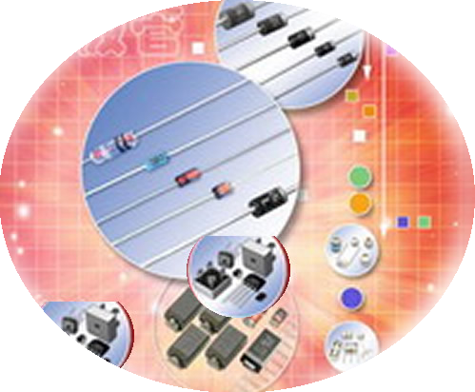

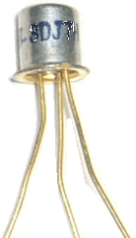

6.1 半导体的基础知识
6.2 半导体二极管
6.3 半导体三极管
6.4 场效应管

Slide 2
6.1 半导体的基础知识
物体根据导电能力的强弱可分为导体、半导体和绝缘体三大类。凡容易导电的物质（如金、银、铜、铝、铁等金属物质）称为导体；不容易导电的物质（如玻璃、橡胶、塑料、陶瓷等）称为绝缘体；导电能力介于导体和绝缘体之间的物质（如硅、锗、硒等）称为半导体。半导体之所以得到广泛的应用，是因为它具有热敏性、光敏性、掺杂性等特殊性能。

Slide 3
一、本征半导体
本征半导体是一种纯净的半导体晶体。常用的半导体材料是单晶硅（Si）和单晶锗（Ge）。
半导体硅和锗都是4价元素，其原子结构如图6.1(a),(b)所示。

Slide 4
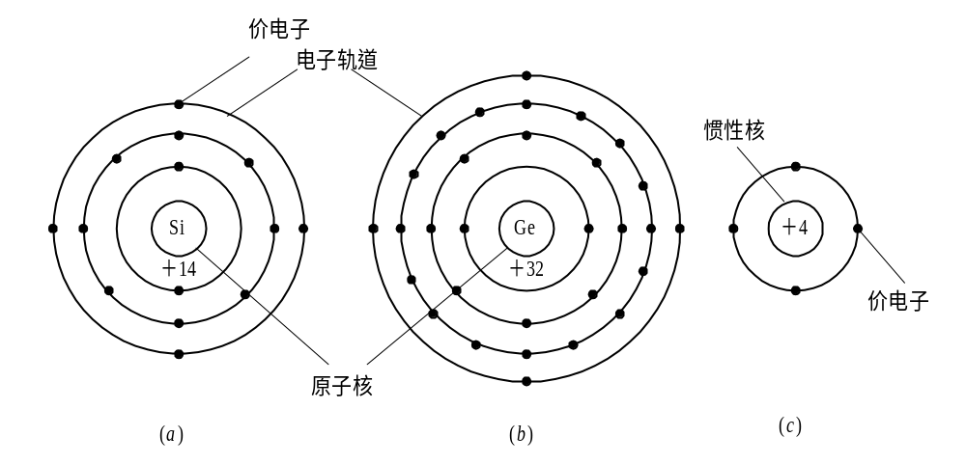
图6.1半导体的原子结构示意图
（a）硅原子；（b）锗原子；（c）简化模型

Slide 5
本征半导体晶体结构示意图如图6.2所示。由图6.2可见，各原子间整齐而有规则地排列着，使每个原子的4个价电子不仅受所属原子核的吸引，而且还受相邻4个原子核的吸引，每一个价电子都为相邻原子核所共用，形成了稳定的共价键结构。每个原子核最外层等效有8个价电子，由于价电子不易挣脱原子核束缚而成为自由电子，因此，本征半导体导电能力较差。

Slide 6
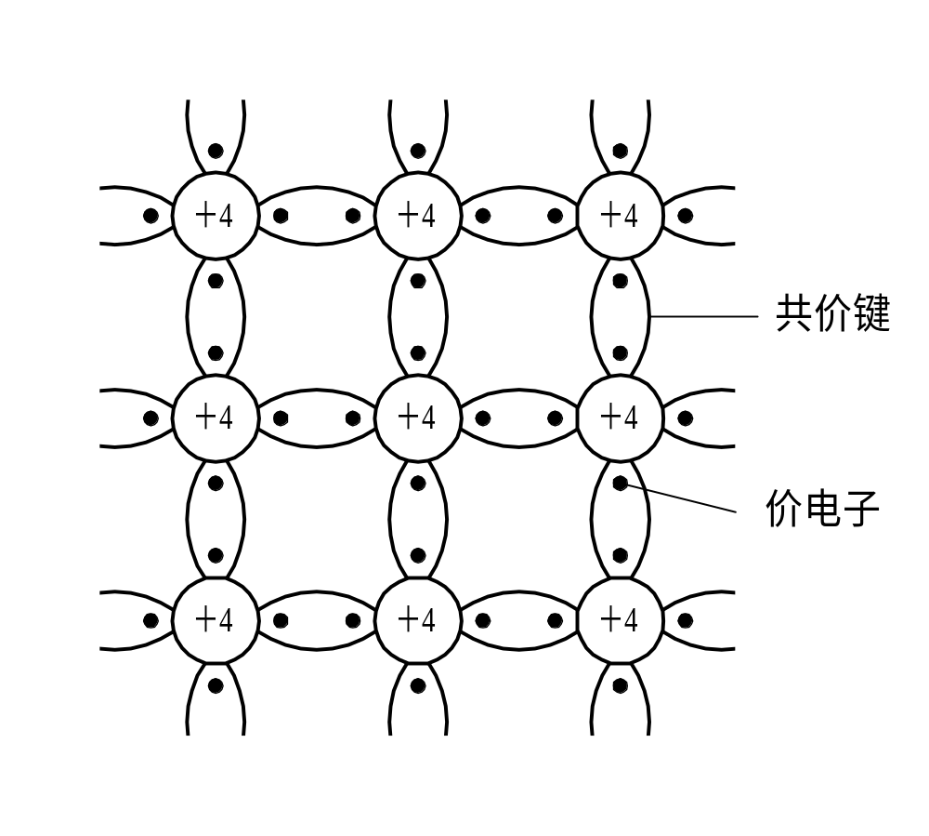
图6.2单晶硅的共价键结构

Slide 7
但是，如果能从外界获得一定的能量（如光照、温升等），有些价电子就会挣脱共价键的束缚而成为自由电子，在共价键中留下一个空位，称为“空穴”。空穴的出现使相邻原子的价电子离开它所在的共价键来填补这个空穴，同时，键又产生了一个新的空穴。这个空穴也会被相邻的价电子填这个共价补而产生新的空穴，这种电子填补空穴的运动相当于带正电荷的空穴在运动，并把空穴看成一种带正电荷的载流子。空穴越多，半导体的载流子数目就越多，因此形成的电流就越大。

Slide 8
在本征半导体中，空穴与电子是成对出现的，称为电子—空穴对。其自由电子和空穴数目总是相等的。本征半导体在温度升高时产生电子—空穴对的现象称为本征激发。温度越高，产生的电子—空穴对数目就越多，这就是半导体的热敏性。
在半导体中存在着自由电子和空穴两种载流子，而导体中只有自由电子这一种载流子，这是半导体与导体的不同之处。

Slide 9
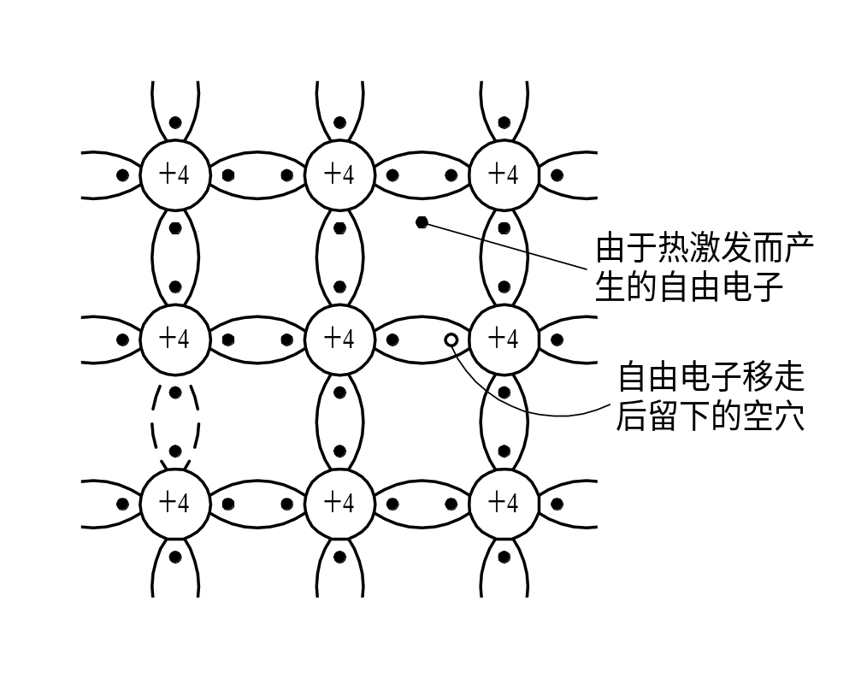
图6.3P型半导体的共价键结构

Slide 10
二、 杂质半导体
在本征半导体中掺入微量的杂质元素，就会使半导体的导电性能发生显著改变。根据掺入杂质元素的性质不同，杂质半导体可分为P型半导体和N型半导体两大类。
1. P型半导体
P型半导体是在本征半导体硅（或锗）中掺入微量的3价元素（如硼、铟等）而形成的。因杂质原子只有3个价电子，它与周围硅原子组成共价键时，缺少1个电子，因此在晶体中便产生一个空穴，当相邻共价键上的电子受热激发获得能量时，就有可能填补这个空穴，使硼原子成为不能移动的负离子，而原来硅原子的共价键因缺少了一个电子，便形成了空穴，使得整个半导体仍呈中性，如图6.3所示。

Slide 11
在P型半导体中，原来的晶体仍会产生电子—空穴对，由于杂质的掺入，使得空穴数目远大于自由电子数目，成为多数载流子(简称多子)，而自由电子则为少数载流子(简称少子)。因而P型半导体以空穴导电为主。

Slide 12
2. N型半导体
N型半导体是在本征半导体硅中掺入微量的5价元素（如磷、砷、镓等）而形成的，杂质原子有5个价电子与周围硅原子结合成共价键时，多出1个价电子，这个多余的价电子易成为自由电子，如图4.4所示。
综上所述，在掺入杂质后，载流子的数目都有相当程度的增加。因而对半导体掺杂是改变半导体导电性能的有效方法。

Slide 13
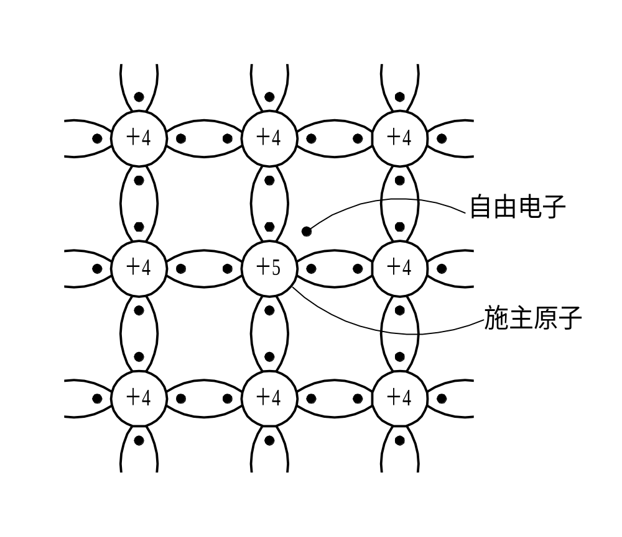
图6.4 N型半导体的共价键结构

Slide 14
三、 PN结的形成及特性
1. PN结的形成
在同一块半导体基片的两边分别形成N型和P型半导体，它们的交界面附近会形成一个很薄的空间电荷区，称其为PN结。
PN结的形成过程如图6.5所示。

Slide 15
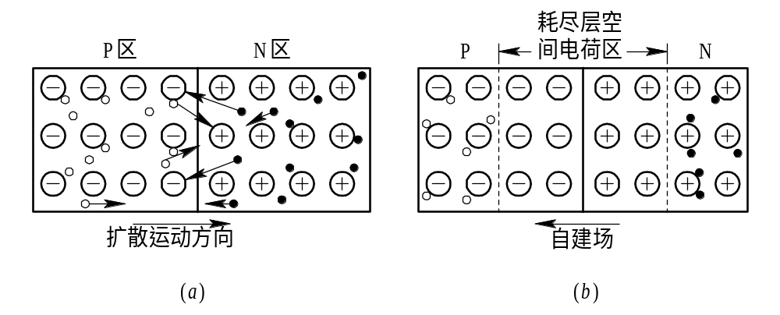
图6.5PN结的形成
（a）多子扩散示意图；（b）PN结的形成

Slide 16
2. PN结的单向导电性
1）PN结正向偏置——导通
给PN结加上电压，使电压的正极接P区，负极接N区（即正向连接或正向偏置），如图4.6（a）所示。由于PN结是高阻区，而P区与N区电阻很小，因而外加电压几乎全部落在PN结上。由图可见，外电场将推动P区多子（空穴）向右扩散，与原空间电荷区的负离子中和，推动N区的多子（电子）向左扩散与原空间电荷区的正离子中和，使空间电荷区变薄，打破了原来的动态平衡。同时电源不断地向P区补充正电荷，向N区补充负电荷，其结果使电路中形成较大的正向电流，由P区流向N区。这时PN结对外呈现较小的阻值，处于正向导通状态。

Slide 17
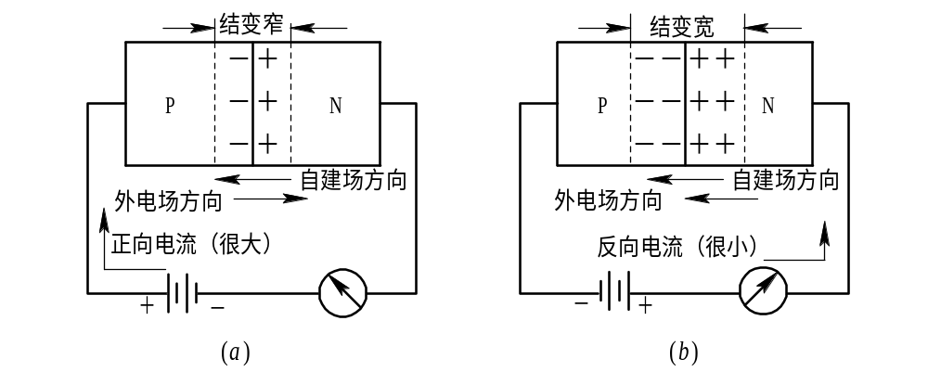
图6.6PN结的单向导电性
（a）正向连接; （b）反向连接

Slide 18
2）PN结反向偏置——截止
将PN结按图6.6（b）所示方式连接（称PN结反向偏置）。由图可见，外电场方向与内电场方向一致，它将N区的多子（电子）从PN结附近拉走，将P区的多子（空穴）从PN结附近拉走，使PN结变厚，呈现出很大的阻值，且打破了原来的动态平衡，使漂移运动增强。由于漂移运动是少子运动，因而漂移电流很小；若忽略漂移电流，则可以认为PN结截止。 综上所述，PN结正向偏置时，正向电流很大；PN结反向偏置时，反向电流很小，这就是PN结的单向导电性。

Slide 19
6.2 半导体二极管
一、 半导体二极管的结构
半导体二极管又称晶体二极管，简称二极管。二极管按其结构的不同可以分为点接触型和面接触型两类。
点接触型二极管的结构，如图6.7（a）所示。这类管子的PN结面积和极间电容均很小，不能承受高的反向电压和大电流，因而适用于制做高频检波和脉冲数字电路里的开关元件，以及作为小电流的整流管。

Slide 20
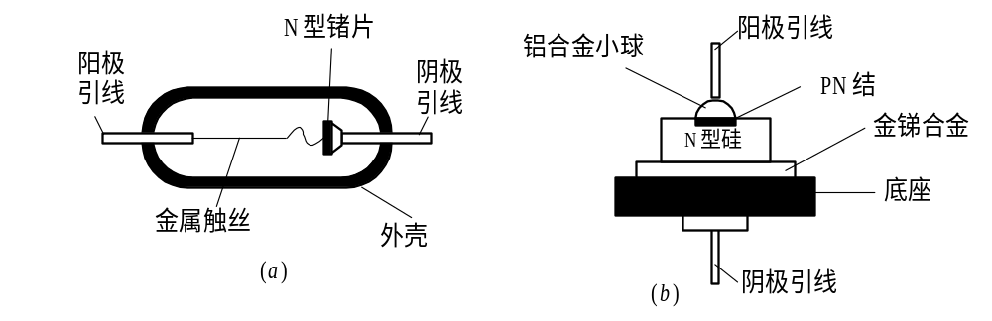
图6.7半导体二极管的结构及符号
（a）点接触型结构;（b）面接触型结构;

Slide 21
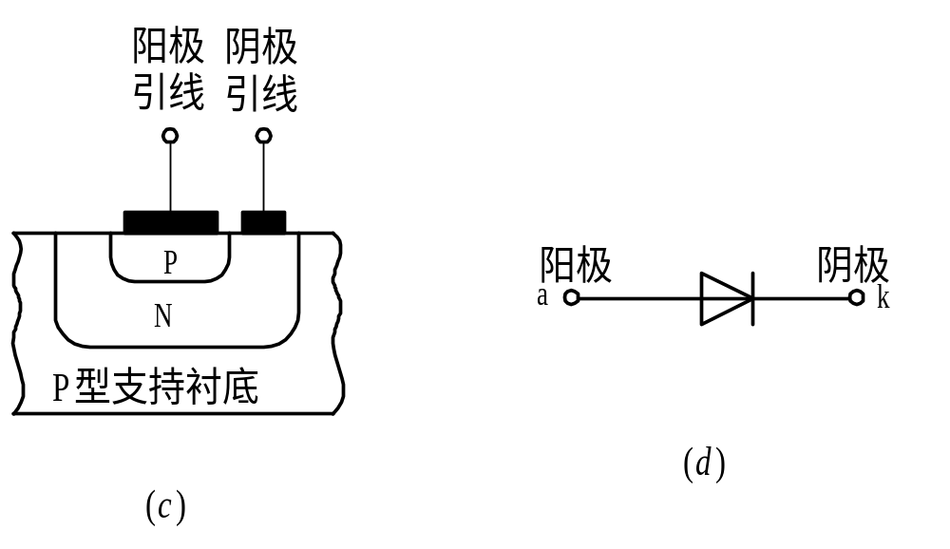
图6.7半导体二极管的结构及符号
（c）集成电路中的平面型结构; （d）图形符号

Slide 22
面接触型二极管或称面结型二极管，其结构如图6.7（b）所示。这种二极管的PN结面积大，可承受较大的电流，其极间电容大，因而适用于整流，而不宜用于高频电路中。
图6.7（c）所示是硅工艺平面型二极管的结构图，是集成电路中常见的一种形式。二极管的图形符号如图6.7（d）所示。

Slide 23
二、 半导体二极管的特性
1.伏安特性
根据制造材料的不同，二极管可分为硅、锗两大类。相应的伏安特性也分为两类。图6.8（a）所示为硅二极管的伏安特性;图6.8（b）所示为锗二极管的伏安特性。现以图6.8（a）所示硅二极管为例来分析二极管的伏安特性。

Slide 24
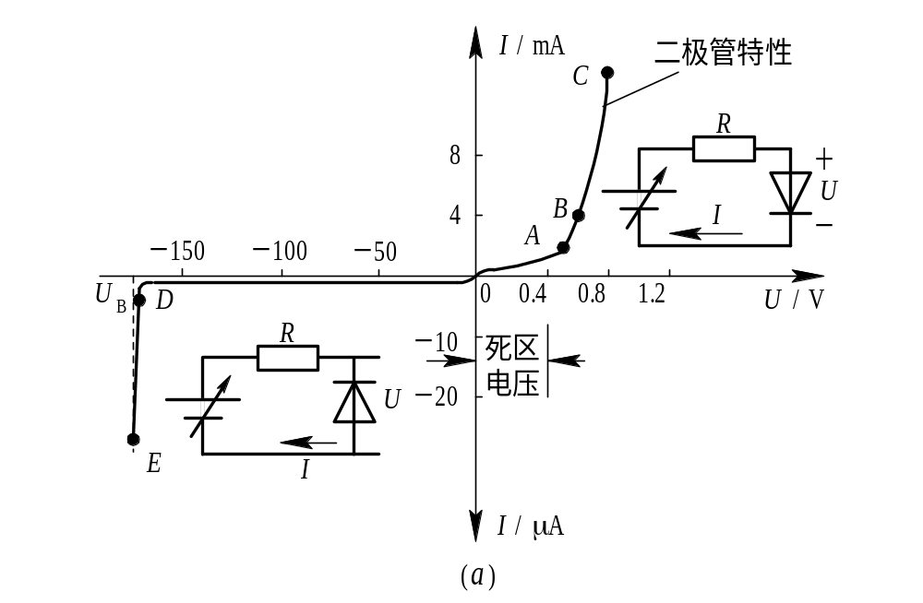
图6.8 二极管的伏安特性
（a）硅二极管2CP6;

Slide 25
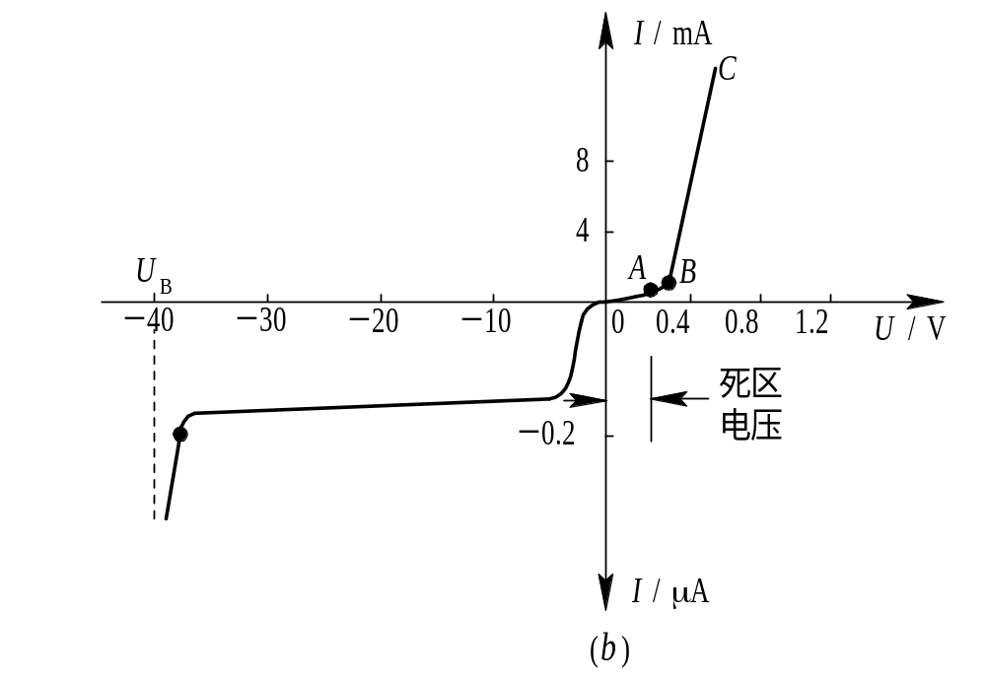
图6.8 二极管的伏安特性
（b）锗二极管2AP15

Slide 26
1）正向特性
0A段：称为“死区”。
ＡＢ段：称为正向导通区。
2）反向特性
0Ｄ段：称为反向截止区。这时二极管呈现很高的电阻，在电路中相当于一个断开的开关，呈截止状态。

Slide 27
ＤＥ段：称为反向击穿区。当反向电压增加到一定值时，反向电流急剧加大，这种现象称为反向击穿。发生击穿时所加的电压称为反向击穿电压，记做Ｕ_{B}。这时电压的微小变化会引起电流很大的变化，表现出很好的恒压特性。同样，若对反向击穿后的电流不加以限制，ＰＮ结也会因过热而烧坏，这种情况称为热击穿。

Slide 28
2. 温度特性
温度对二极管伏安特性的影响如图4.９所示。
(1)当温度升高时，二极管的正向特性曲线向左移动。这是因为温度升高时，扩散运动加强，产生同一正向电流所需的压降减小的缘故。
(2)当温度升高时，二极管的反向特性曲线向下移动。这是因为温度升高，本征激发加强，半导体中少子数目增多，在同一反向电压下，漂移电流增大的缘故。


Slide 29
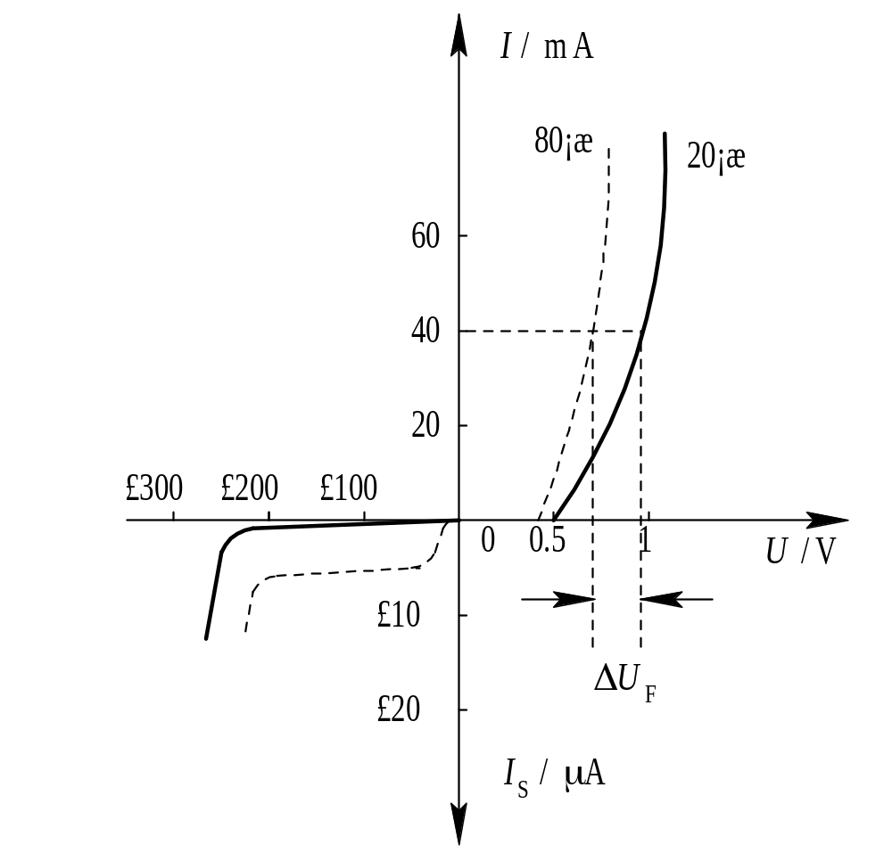
图6.9 温度对二极管伏安特性的影响

Slide 30
(3)当温度升高时，反向击穿电压减小。击穿现象是由于大的反向电流使少数载流子获得很大的动能，当它与ＰＮ结内的原子发生碰撞时，产生了很多的电子—空穴对，使ＰＮ结内载流子数目急剧增加，并在反向电压作用下形成很大的反向电流。因此温度升高时，反向击穿电压减小。
综上所述，温度升高时，二极管的导通压降Ｕ_{F}降低，反向击穿电压U_{B}减小，反向饱和电流I_{S}增大。

Slide 31
三、 半导体二极管的主要参数
二极管的参数是定量描述二极管性能的质量指标，只有正确理解这些参数的意义，才能合理、正确地使用二极管。
1. 最大整流电流I_{F}
最大整流电流是指管子长期运行时，允许通过的最大正向平均电流。因为电流通过ＰＮ结时要引起管子发热。电流太大，发热量超过限度，就会使ＰＮ结烧坏。例如２ＡＰ１最大整流电流为１６mA。

Slide 32
2. 反向击穿电压U_{B}
反向击穿电压是指反向击穿时的电压值。击穿时，反向电流剧增，使二极管的单向导电性被破坏，甚至会因过热而烧坏。一般手册上给出的最高反向工作电压约为击穿电压的一半，以确保管子安全工作。例如2AP1最高反向工作电压规定为20V，而实际反向击穿电压可大于40V。

Slide 33
3. 反向饱和电流I_{S}
在室温下，二极管未击穿时的反向电流值称为反向饱和电流。该电流越小，管子的单向导电性能就越好。由于温度升高，反向电流会急剧增加，因而在使用二极管时要注意环境温度的影响。
二极管的参数是正确使用二极管的依据，一般半导体器件手册中都给出不同型号管子的参数。在使用时，应特别注意不要超过最大整流电流和最高反向工作电压，否则管子容易损坏。

Slide 34
4.2.4 特殊二极管
特殊用途的二极管在电子设备中早已得到广泛的应用，这里简单介绍几种特殊用途的二极管。
1.稳压二极管
1）稳压特性
稳压二极管的伏安特性曲线、图形符号及稳压管电路如图4.1０所示，它的正向特性曲线与普通二极管相似，而反向击穿特性曲线很陡。在正常情况下稳压管工作在反向击穿区，由于曲线很陡，反向电流在很大范围内变化时，端电压变化很小，因而具有稳压作用。图中的U_{B}表示反向击穿电压，当电流的增量ΔI_{Z}很大时，只引起很小的电压变化ΔU_{Z}。只要

Slide 35
反向电流不超过其最大稳定电流，就不会形成破坏性的热击穿。因此，在电路中应与稳压管串联一个具有适当阻值的限流电阻。

Slide 36
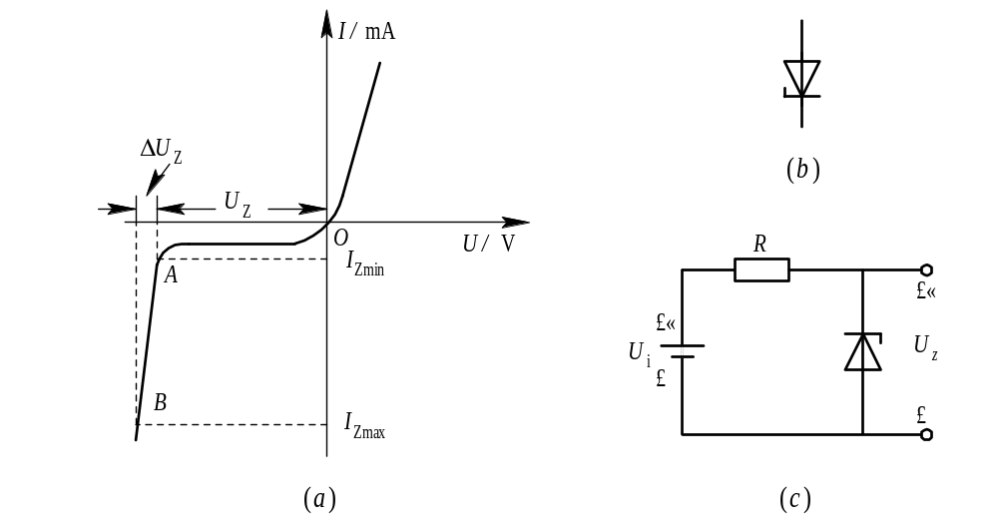
图6.10 稳压管的伏安特性曲线、图形符号及稳压管电路
（a）伏安特性曲线;（b）图形符号;（c）稳压管电路

Slide 37
2）基本参数
（1）稳定电压U_{Z}是指在规定的测试电流下，稳压管工作在击穿区时的稳定电压。由于制造工艺的原因，同一型号的稳压管的U_{Z}分散性很大。
（2）稳定电流I_{Z}是指稳压管在稳定电压时的工作电流，其范围在I_{Zmin}～I_{Zmax}之间。
（3）最小稳定电流I_{Zmin}是指稳压管进入反向击穿区时的转折点电流。

Slide 38
（4）最大稳定电流I_{Zmax}是指稳压管长期工作时允许通过的最大反向电流，其工作电流应小于I_{Zmax}。
（5）最大耗散功率P_{M}是指管子工作时允许承受的最大功率，其值为P_{M}=I_{Zmax}·U_{Z}。
（6）动态电阻r_{Z}。它被定义为r_{Z}=ΔU_{Z}/ΔI_{Z}。

Slide 39
2. 光电二极管
光电二极管的结构与普通二极管的结构基本相同，只是在它的ＰＮ结处，通过管壳上的一个玻璃窗口能接收外部的光照。光电二极管的ＰＮ结在反向偏置状态下运行，其反向电流随光照强度的增加而上升。图4.１１（ａ）是光电二极管的图形符号，图（ｂ）是它的等效电路，而图（ｃ）是它的特性曲线。光电二极管的主要特点是其反向电流与光照度成正比。

Slide 40
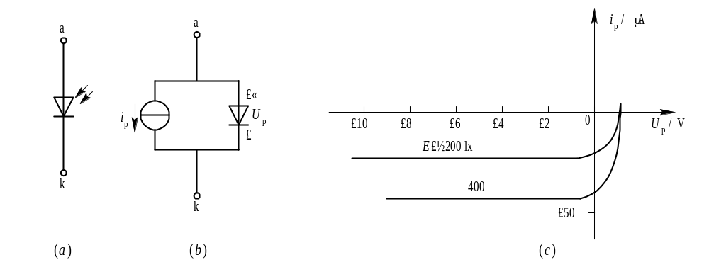
图6.11 光电二极管
（ａ）图形符号;（ｂ）等效电路;（ｃ）特性曲线

Slide 41
3. 发光二极管
发光二极管是一种能把电能转换成光能的特殊器件。这种二极管不仅具有普通二极管的正、反向特性，而且当给管子施加正向偏压时，管子还会发出可见光和不可见光（即电致发光）。目前应用的有红、黄、绿、蓝、紫等颜色的发光二极管。此外，还有变色发光二极管，即当通过二极管的电流改变时，发光颜色也随之改变。图6.12（a）所示为发光二极管的图形符号。

Slide 42
发光二极管常用来作为显示器件，除单个使用外，也常做成七段式或矩阵式器件。发光二极管的另一个重要的用途是将电信号变为光信号，通过光缆传输，然后再用光电二极管接收，再现电信号。图4.12（b）所示为发光二极管发射电路通过光缆驱动的光电二极管电路。在发射端，一个0～５V的脉冲信号通过500Ω的电阻作用于发光二极管（LED），这个驱动电路可使LED产生一数字光信号，并作用于光缆。由LED发出的光约有20%耦合到光缆。在接收端，传送的光中，约有80%耦合到光电二极管，以致在接收电路的输出端复原为0～５V电压的脉冲信号。

Slide 43
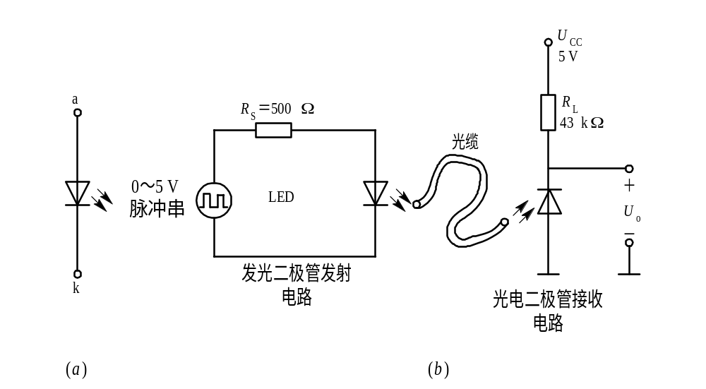
图6.12 发光二极管
（a）图形符号; （b）光电传输系统

Slide 44
6.3 半导体三极管
半导体三极管根据其结构和工作原理的不同可以分为双极型和单极型半导体三极管。双极型半导体三极管（简称BJT），又称为双极型晶体三极管或三极管、晶体管等。之所以称为双极型管，是因为它由空穴和自由电子两种载流子参与导电。而单极型半导体三极管只有一种载流子导电。

Slide 45
一、 半导体三极管的结构和类型
三极管的构成是在一块半导体上用掺入不同杂质的方法制成两个紧挨着的PN结，并引出三个电极，如图6.13所示。三极管有三个区：发射区——发射载流子的区域；基区——载流子传输的区域；集电区——收集载流子的区域。各区引出的电极依次为发射极（ｅ极）、基极（ｂ极）和集电极（ｃ极）。发射区和基区在交界处形成发射结；基区和集电区在交界处形成集电结。根据半导体各区的类型不同，三极管可分为NPN型和PNP型两大类，如图6.13 6.14所示。

Slide 46
目前NPN型管多数为硅管，PNP型管多数为锗管。因硅NPN型三极管应用最为广泛，故本书以硅NPN型三极管为例来分析三极管及其放大电路的工作原理。

Slide 47
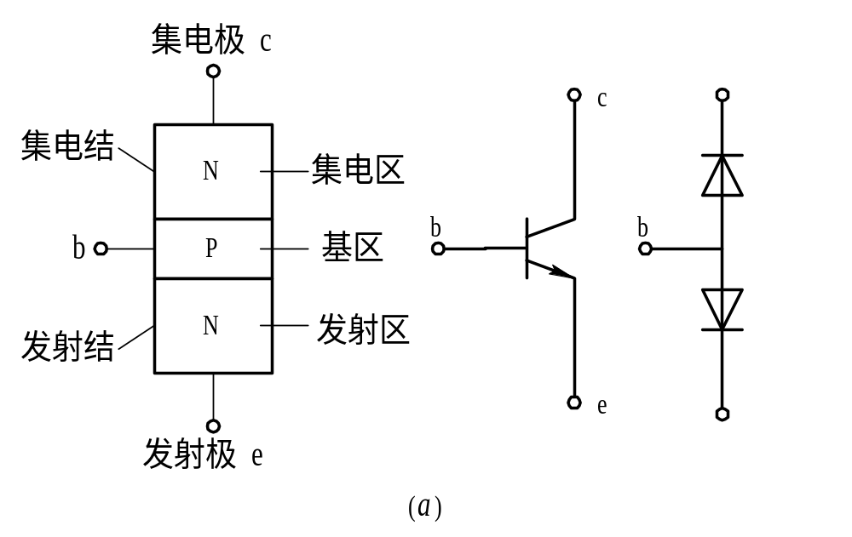
图6.13 三极管的组成与符号
（a）NPN型; （b）PNP型

Slide 48
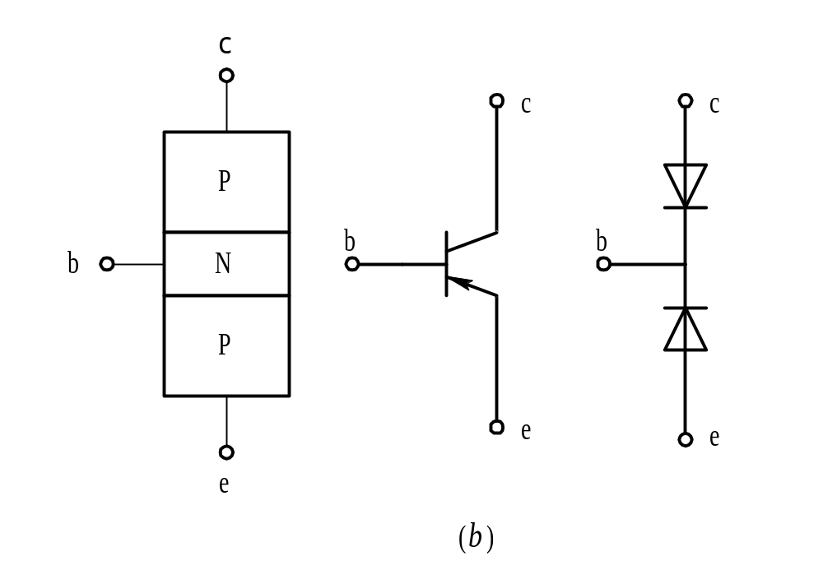
图6.14 三极管的组成与符号
（a）NPN型; （b）PNP型

Slide 49
为使三极管具有电流放大作用，在制造过程中必须满足实现放大的内部结构条件，即：
（1）发射区掺杂浓度远大于基区的掺杂浓度，以便于有足够的载流子供“发射”。
（2）基区很薄，掺杂浓度很低，以减少载流子在基区的复合机会，这是三极管具有放大作用的关键所在。
（3）集电区比发射区体积大且掺杂少，以利于收集载流子。
由此可见，三极管并非两个PN结的简单组合，不能用两个二极管来代替；在放大电路中也不可将发射极和集电极对调使用。

Slide 50
二、 半导体三极管的放大作用
1. 三极管的工作电压和基本连接方式
1）工作电压
三极管要实现放大作用必须满足的外部条件：发射结加正向电压，集电结加反向电压，即发射结正偏，集电结反偏。如图1.15所示，其中V为三极管，U_{CC}为集电极电源电压，U_{BB}为基极电源电压，两类管子外部电路所接电源极性正好相反，R_{b}为基极电阻，R_{c}为集电极电阻。若以发射极电压为参考电压，则三极管发射结正偏，集电结反偏这个外部条件也可用电压关系来表示：对于NPN型：U_{C}>U_{B}>U_{E}；对于PNP型：U_{E}>U_{B}>U_{C}。

Slide 51
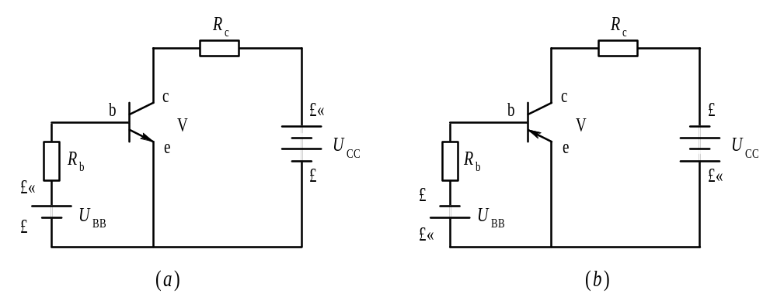
图6.15三极管电源的接法
（a）NPN型; （b）PNP型

Slide 52
2）基本连接方式
三极管有三个电极，而在连成电路时必须由两个电极接输入回路，两个电极接输出回路，这样势必有一个电极作为输入和输出回路的公共端。根据公共端的不同，有三种基本连接方式。
（1）共发射极接法（简称共射接法）。共射接法是以基极为输入端的一端，集电极为输出端的一端，发射极为公共端，如图6.16（a）所示。
（2）共基极接法（简称共基接法）。共基接法是以发射极为输入端的一端，集电极为输出端的一端，基极为公共端，如图6.16（b）所示。

Slide 53
（3）共集电极接法（简称共集接法）。共集接法是以基极为输入端的一端，发射极为输出端的一端，集电极为公共端，如图6.16（c）所示。
图中“⊥”表示公共端，又称接地端。无论采用哪种接法，都必须满足发射结正偏，集电结反偏。

Slide 54
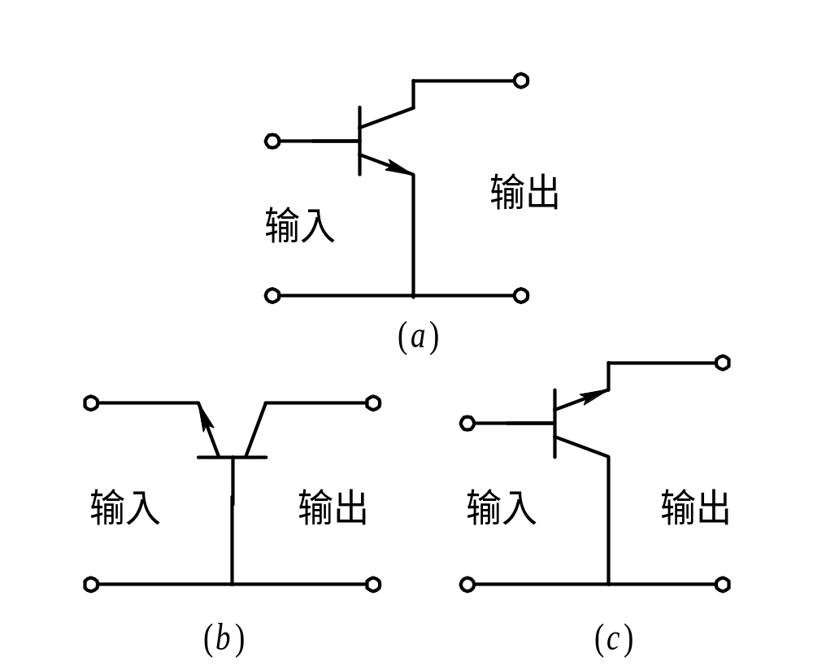
图6.16三极管电路的三种组态
（a）共发射极接法;（b）共基极接法;（c）共集电极接法

Slide 55
2. 电流放大原理
在图6.17中，U_{BB}为基极电源电压，用于向发射结提供正向电压，R_{b}为限流电阻。U_{CC}为集电极电源，要求U_{CC}>U_{BB}。它通过R_{c}、集电结、发射结形成电路。由于发射结获得了正向偏置电压，其值很小（硅管约为0.7V），因而U_{CC}主要降落在电阻R_{c}和集电结两端，使集电结获得反向偏置电压。图6.17中发射极为三极管输入回路和输出回路的公共端，这种连接方式就是前面介绍的共发射极电路。

Slide 56
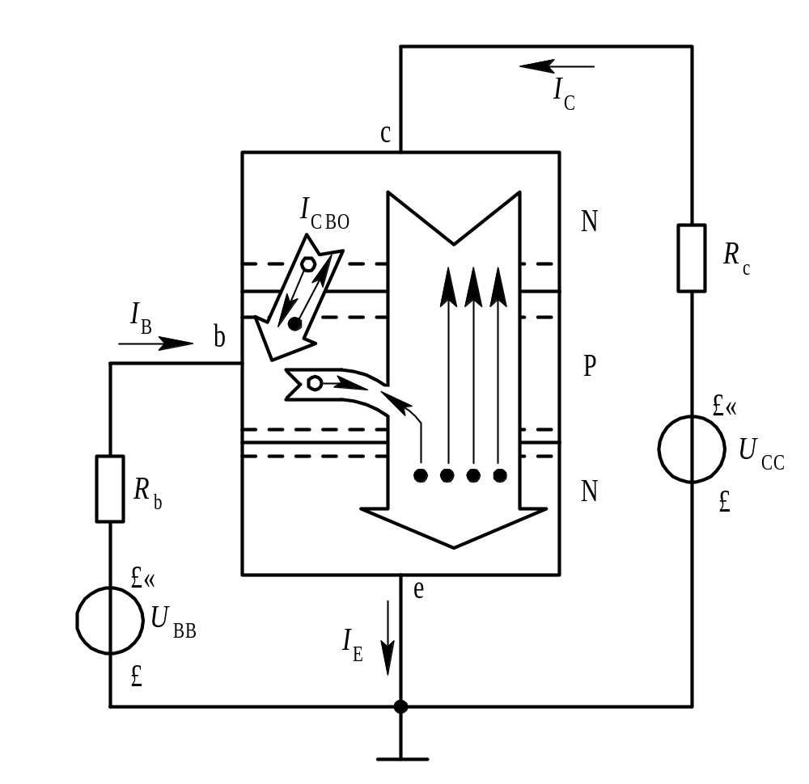
图6.17 NPN型三极管中载流子的运动

Slide 57
在正向电压的作用下，发射区的多子（电子）不断向基区扩散，并不断地由电源得到补充，形成发射极电流I_{E}。基区多子（空穴）也要向发射区扩散，由于其数量很小，可忽略。到达基区的电子继续向集电结方向扩散，在扩散过程中，少部分电子与基区的空穴复合，形成基极电流I_{B}。由于基区很薄且掺杂浓度低，因而绝大多数电子都能扩散到集电结边缘。由于集电结反偏，这些电子全部漂移过集电结，形成集电极电流I_{C}。

Slide 58
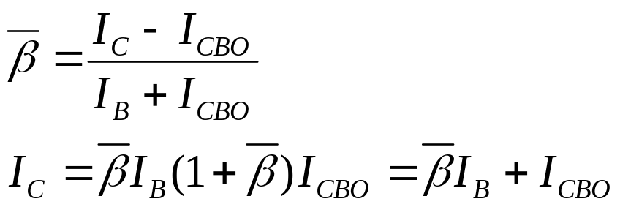

若考虑集电区及基区少数载流子漂移运动形成的集电结反向饱和电流I_{CBO}(如图4.17所示)，则I_{C}与I_{B}之间有关系
上式也可写成
(6—1)
式中，I_{CEO}为穿透电流，其计算公式为I_{CEO}=(1+ )I_{BEO}，单位为mA。

Slide 59
三、 半导体三极管的特性曲线及主要参数
1. 三极管的特性曲线
三极管的特性曲线是指各极电压与电流之间的关系曲线，它是三极管内部载流子运动的外部表现。从使用角度来看，外部特性显得更为重要。因为三极管的共射接法应用最广，故以NPN管共射接法为例来分析三极管的特性曲线。
由于三极管有三个电极，它的伏安特性曲线比二极管更复杂一些，工程上常用到的是它的输入特性和输出特性。

Slide 60
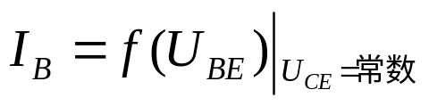
1）输入特性曲线
当U_{CE}不变时，输入回路中的电流I_{B}与电压U_{BE}之间的关系曲线被称为输入特性，即
(6—2)
输入特性曲线如图1.18所示。

Slide 61
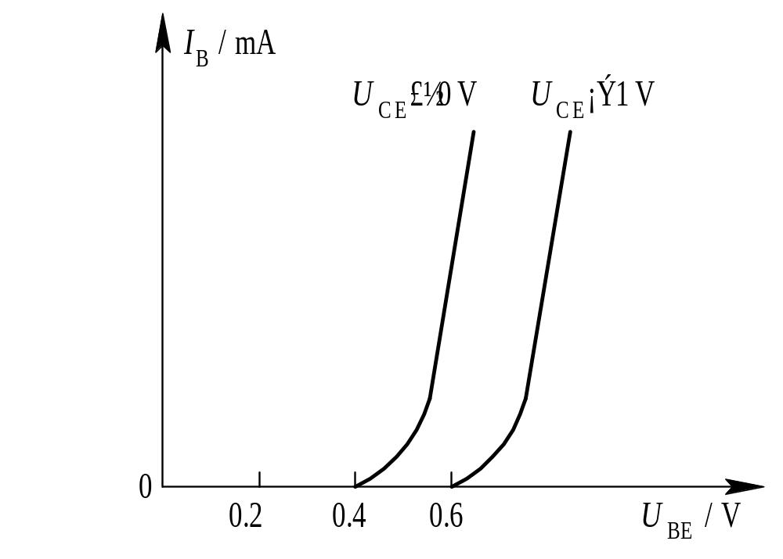
图6.18 输入特性

Slide 62
当U_{CE}=0时，三极管的输入回路相当于两个PN结并联，如图6.19所示。三极管的输入特性是两个正向二极管的伏安特性。
当U_{CE}≥U_{BE}时，b、e两极之间加上正向电压。集电结反偏，发射区注入基区的电子绝大部分漂移到集电极，只有一小部分与基区的空穴复合形成基极电流I_{B}。与U_{CE}=0时相比，在相同U_{BE}条件下，I_{B}要小得多，输入特性曲线向右移动；若U_{CE}继续增大，曲线继续右移。

Slide 63
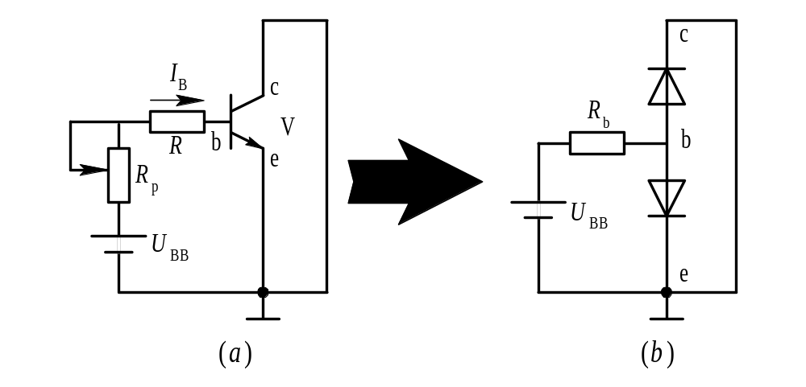
图6.19 U_{CE}=0时，三极管测试电路和等效电路
（a）测试电路;（b）等效电路

Slide 64
当U_{CE}>1V时，在一定的U_{BE}条件之下，集电结的反向偏压足以将注入到基区的电子全部拉到集电极，此时UCE再继续增大，I_{B}也变化不大，因此
U_{CE}>1V以后，不同U_{CE}值的各条输入特性曲线几乎重叠在一起。所以常用U_{CE}>1V的某条输入特性曲线来代表U_{CE}更高的情况。在实际应用中，三极管的U_{CE}一般大于1V，因而U_{CE}>1V时的曲线更具有实际意义。

Slide 65
由三极管的输入特性曲线可看出：三极管的输入特性曲线是非线性的，输入电压小于某一开启值时，三极管不导通，基极电流为零，这个开启电压又叫阈值电压。对于硅管，其阈值电压约为0.5V，锗管约为0.1~0.2V。当管子正常工作时，发射结压降变化不大，对于硅管约为0.6~0.7V，对于锗管约为0.2~0.3V。

Slide 66
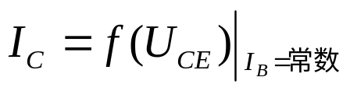
2）输出特性曲线
当I_{B}不变时，输出回路中的电流I_{C}与电压U_{CE}之间的关系曲线称为输出特性曲线，即
(6—3)
固定一个I_{B}值，可得到一条输出特性曲线，改变I_{B}值，可得到一族输出特性曲线。
以硅NPN型三极管为例，其输出特性曲线族如图6.20所示。在输出特性曲线上可划分三个区：放大区、截止区、饱和区。

Slide 67
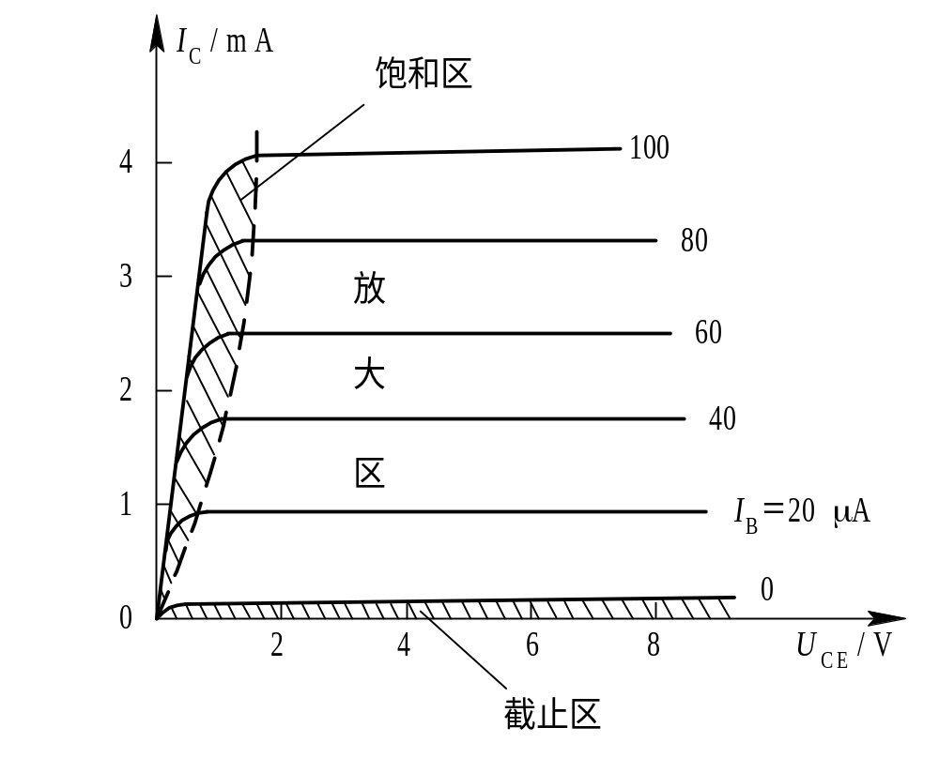
图6.20 NPN管共发射极输出特性曲线

Slide 68
（1）放大区。当U_{CE}>1V以后，三极管的集电极电流 I_{C}=βI_{B}+I_{CEO}，I_{C}与I_{B}成正比而与U_{CE}关系不大。所以输出特性曲线几乎与横轴平行，当I_{B}一定时，I_{C}的值基本不随U_{CE}变化，具有恒流特性。I_{B}等量增加时，输出特性曲线等间隔地平行上移。这个区域的工作特点是发射结正向偏置，集电结反向偏置，I_{C}≈βI_{B}。由于工作在这一区域的三极管具有放大作用，因而把该区域称为放大区。

Slide 69
（2）截止区。当I_{B}=0时，I_{C}=I_{CEO}，由于穿透电流Ｉ_{CEO}很小，输出特性曲线是一条几乎与横轴重合的直线。
（3）饱和区。当U_{CE}<U_{BE}时，I_{C}与I_{B}不成比例，它随U_{CE}的增加而迅速上升，这一区域称为饱和区，U_{CE}=U_{BE}称为临界饱和。
综上所述，对于NPN型三极管，工作于放大区时，U_{C}>U_{B}>U_{E}；工作于截止区时，U_{C}>U_{E}>U_{B};工作于饱和区时，U_{B}>U_{C}>U_{E}。

Slide 70
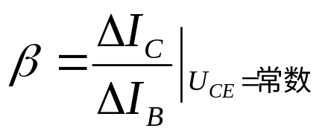
2. 三极管的主要参数
三极管的参数是表征管子性能和安全运用范围的物理量，是正确使用和合理选择三极管的依据。三极管的参数较多，这里只介绍主要的几个。
1）电流放大系数
电流放大系数的大小反映了三极管放大能力的强弱。
（1）共发射极交流电流放大系数β。β指集电极电流变化量与基极电流变化量之比，其大小体现了共射接法时，三极管的放大能力。即

Slide 71

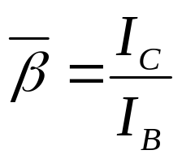
（2）共发射极直流电流放大系数 。 为三极管
集电极电流与基极电流之比，即
因 与β的值几乎相等，故在应用中不再区分，
均用β表示。
2）极间反向电流
（1）集电极—基极间的反向电流I_{CBO}。I_{CBO}是指发射极开路时，集电极—基极间的反向电流，也称集电结反向饱和电流。温度升高时，I_{CBO}急剧增大，温度每升高10℃，I_{CBO}增大一倍。选管时应选I_{CBO}小且I_{CBO}受温度影响小的三极管。

Slide 72
（2）集电极—发射极间的反向电流I_{CEO}。I_{CEO}是指基极开路时，集电极—发射极间的反向电流，也称集电结穿透电流。它反映了三极管的稳定性，其值越小，受温度影响也越小，三极管的工作就越稳定。
3）极限参数
三极管的极限参数是指在使用时不得超过的极限值，以此保证三极管的安全工作。
（1）集电极最大允许电流I_{CM}。集电极电流I_{C}过大时，β将明显下降，I_{CM}为β下降到规定允许值（一般为额定值的1/2~2/3）时的集电极电流。使用中若I_{C}>I_{CM}，三极管不一定会损坏，但β明显下降。

Slide 73
（2）集电极最大允许功率损耗P_{CM}。管子工作时，U_{CE}的大部分降在集电结上，因此集电极功率损耗P_{C}=U_{CE}I_{C}，近似为集电结功耗，它将使集电结温度升高而使三极管发热致使管子损坏。工作时的P_{C}必须小于P_{CM}。
（3）反向击穿电压U_{(BR)CEO}U_{(BR)CBO},U_{(BR)EBO}。U_{(BR)CEO}为基极开路时集电结不致击穿，施加在集电极—发射极之间允许的最高反向电压。U_{(BR)CEO}为发射极开路时集电结不致击穿，施加在集电极—基极之间允许的最高反向电压。U_{(BR)EBO}为集电极开路时发射结不致击穿，施加在发射极—基极之间允许的最高反向电压。

Slide 74
它们之间的关系为 U_{(BR)CEO}>U_{(BR)CBO}>U_{(BR)EBO}。通常U_{(BR)CEO}为几十伏，U_{(BR)EBO}为数伏到几十伏。
根据三个极限参数I_{CM},P_{CM},U_{(BR)CEO}可以确定三极管的安全工作区，如图6.22所示。三极管工作时必须保证工作在安全区内，并留有一定的余量。

Slide 75
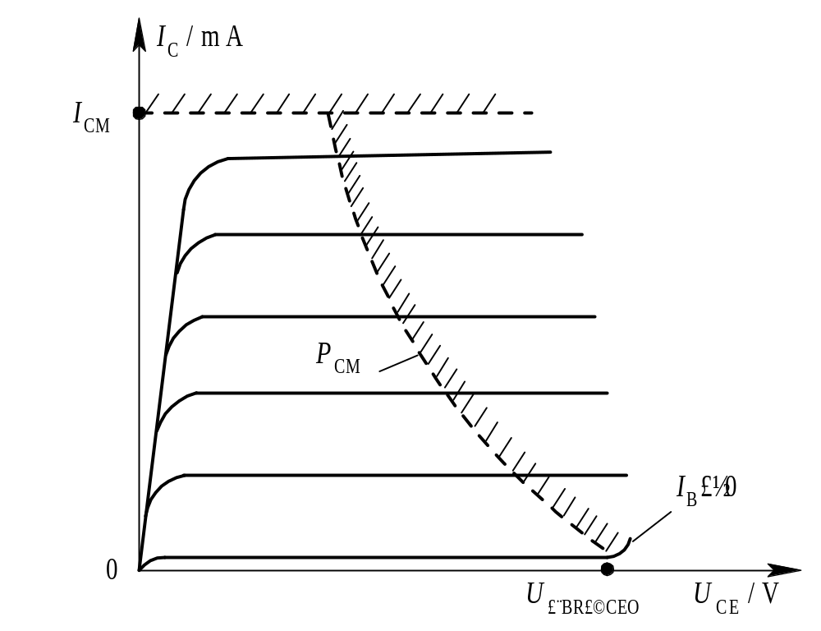

图6.22 三极管的安全工作区

Slide 76
6.4 场效应管
场效应管（简称FET）是利用输入电压产生的电场效应来控制输出电流的，所以又称之为电压控制型器件。它工作时只有一种载流子（多数载流子）参与导电，故也叫单极型半导体三极管。因它具有很高的输入电阻，能满足高内阻信号源对放大电路的要求，所以是较理想的前置输入级器件。它还具有热稳定性好、功耗低、噪声低、制造工艺简单、便于集成等优点，因而得到了广泛的应用。
根据结构不同，场效应管可以分为结型场效应管（JFET）和绝缘栅型场效应管（IGFET）或称MOS型场效应管两大类。根据场效应管制造工艺和材料的不同，又可分为N型沟道场效应管和P型沟道场效应管。

Slide 77
一、结型场效应管
1.结构和符号
1）结构
结型场效应管（JFET）结构示意图如图6.23（a）所示。

Slide 78
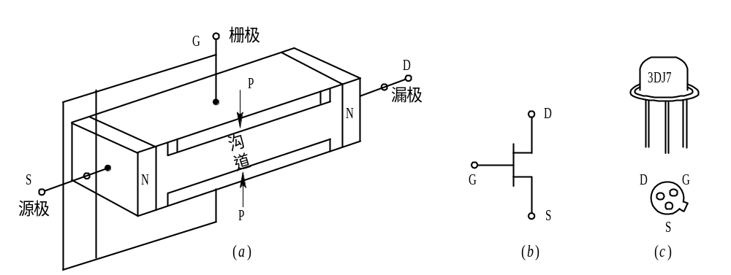
图6.23 N沟道结型场效应管
（a）结构示意图;（b）图形符号;（c）外形图

Slide 79
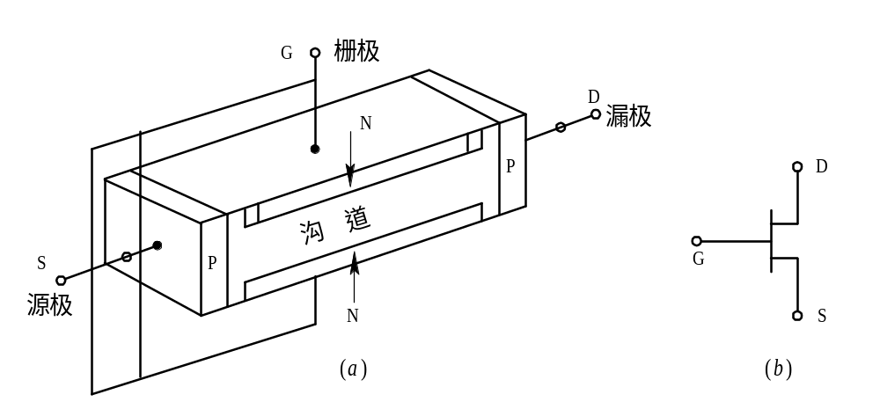
图6.24P 沟道结型场效应管
（a）结构示意图;（b）图形符号

Slide 80
2. 工作原理
现以N沟道结型场效应管为例讨论外加电场是如何来控制场效应管的电流的。
如图6.25所示，场效应管工作时它的两个PN结始终要加反向电压。对于N沟道，各极间的外加电压变为U_{GS}≤0，漏源之间加正向电压，即U_{DS}＞0。
当G、S两极间电压U_{GS}改变时，沟道两侧耗尽层的宽度也随着改变，由于沟道宽度的变化，导致沟道电阻值的改变，从而实现了利用电压U_{GS}控制电流I_{D}的目的。

Slide 81
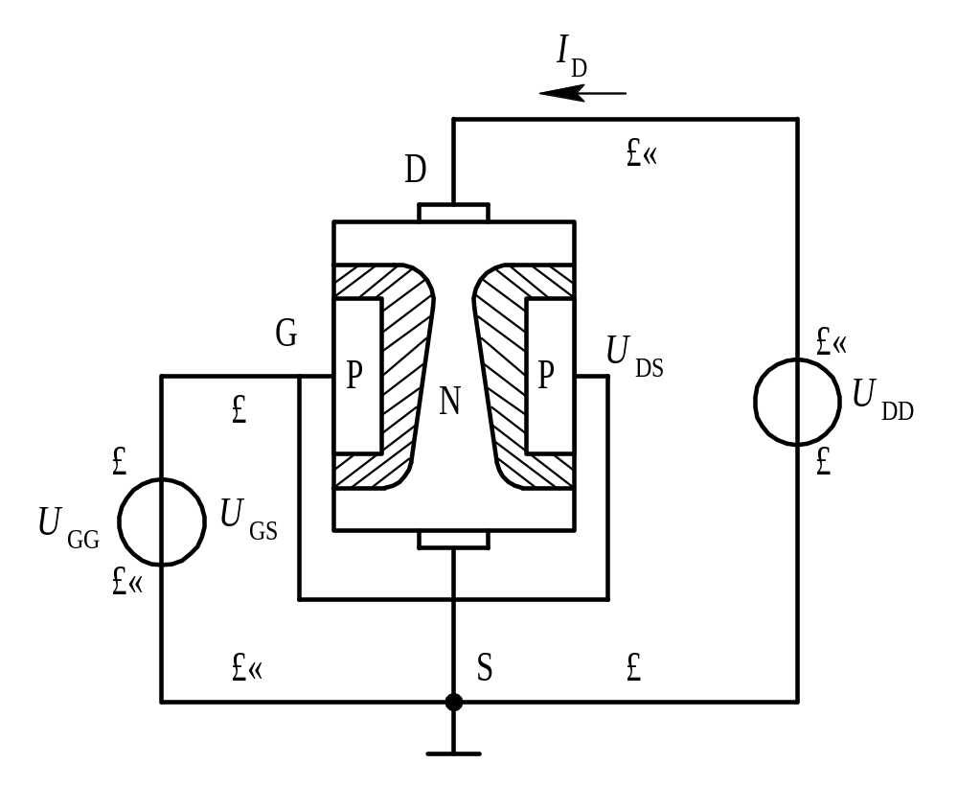
图6.25 场效应管的工作原理

Slide 82
1）U_{GS}对导电沟道的影响
当U_{GS}＝０时，场效应管两侧的PN结均处于零偏置，形成两个耗尽层,如图6.26（ａ）所示。此时耗尽层最薄，导电沟道最宽，沟道电阻最小。
当|U_{GS}|值增大时，栅源之间反偏电压增大，PN结的耗尽层增宽，如图6.26（b）所示。导致导电沟道变窄，沟道电阻增大。
当|U_{GS}|值增大到使两侧耗尽层相遇时，导电沟道全部夹断，如图6.26（c）所示。沟道电阻趋于无穷大。对应的栅源电压U_{GS}称为场效应管的夹断电压， 用U_{GS(off)}来表示。

Slide 83
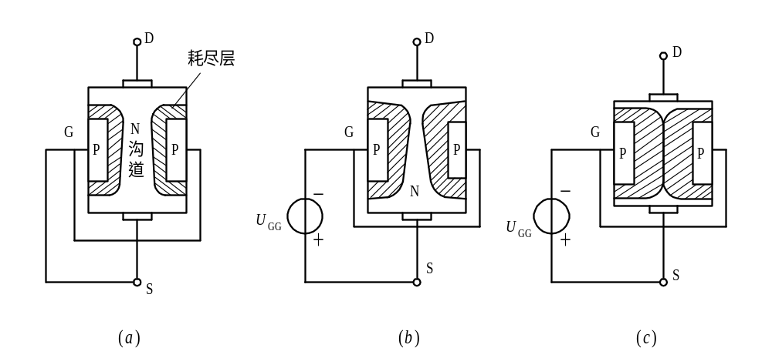
图6.26 U_{GS}对导电沟道的影响
（a）导电沟道最宽;（b）导电沟道变窄;（c）导电沟道夹断

Slide 84
2）U_{DS}对导电沟道的影响
设栅源电压U_{GS}=0,当U_{DS}=0时，I_{D}=0，沟道均匀，如图6.26（a）所示。
当U_{DS}增加时，漏极电流I_{D}从零开始增加，I_{D}流过导电沟道时，沿着沟道产生电压降，使沟道各点电位不再相等，沟道不再均匀。靠近源极端的耗尽层最窄，沟道最宽;靠近漏极端的电位最高，且与栅极电位差最大，因而耗尽层最宽，沟道最窄。由图6.25可知，U_{DS}的主要作用是形成漏极电流I_{D}。

Slide 85
3）U_{DS}和U_{GS}对沟道电阻和漏极电流的影响
设在漏源间加有电压U_{DS}，当U_{GS}变化时，沟道中的电流I_{D}将随沟道电阻的变化而变化。
当U_{GS}=0时，沟道电阻最小，电流I_{D}最大。当|U_{GS}|值增大时，耗尽层变宽，沟道变窄，沟道电阻变大，电流I_{D}减小，直至沟道被耗尽层夹断，I_{D}=0。
当0<U_{GS}<U_{GS(off)}时，沟道电流I_{D}在零和最大值之间变化。
改变栅源电压U_{GS}的大小，能引起管内耗尽层宽度的变化，从而控制了漏极电流I_{D}的大小。
场效应管和普通三极管一样，可以看作是受控的电流源，但它是一种电压控制的电流源。

Slide 86
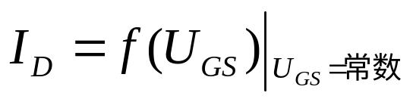
3. 结型场效应管的特性曲线
1）转移特性曲线
转移特性曲线是指在一定漏源电压U_{DS}作用下，栅极电压U_{GS}对漏极电流I_{D}的控制关系曲线，即
图6.27为特性曲线测试电路。图6.28为转移特性曲线。从转移特性曲线可知，U_{GS}对I_{D}的控制作用如下：

Slide 87
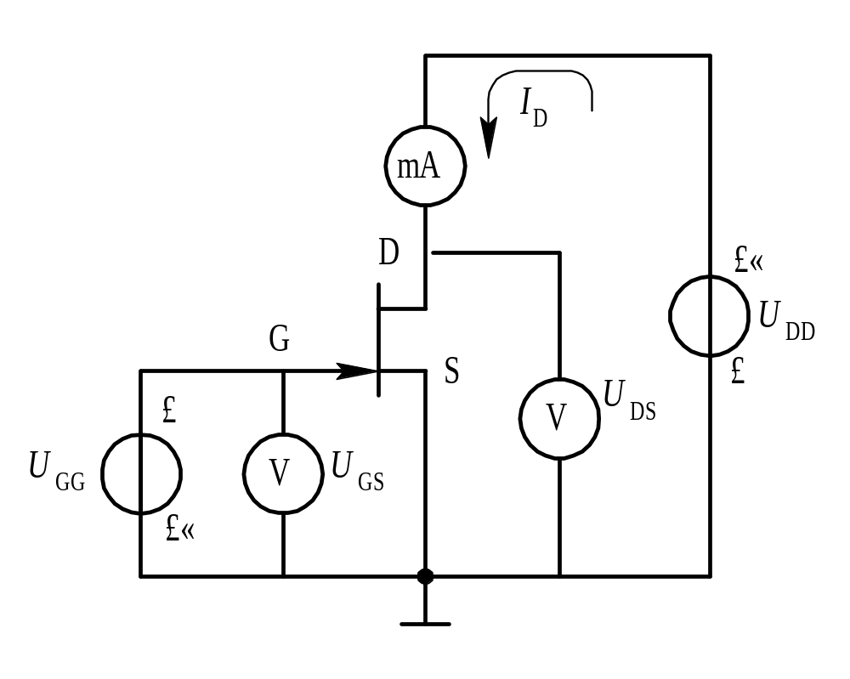
图6.27 场效应管特性测试电路

Slide 88
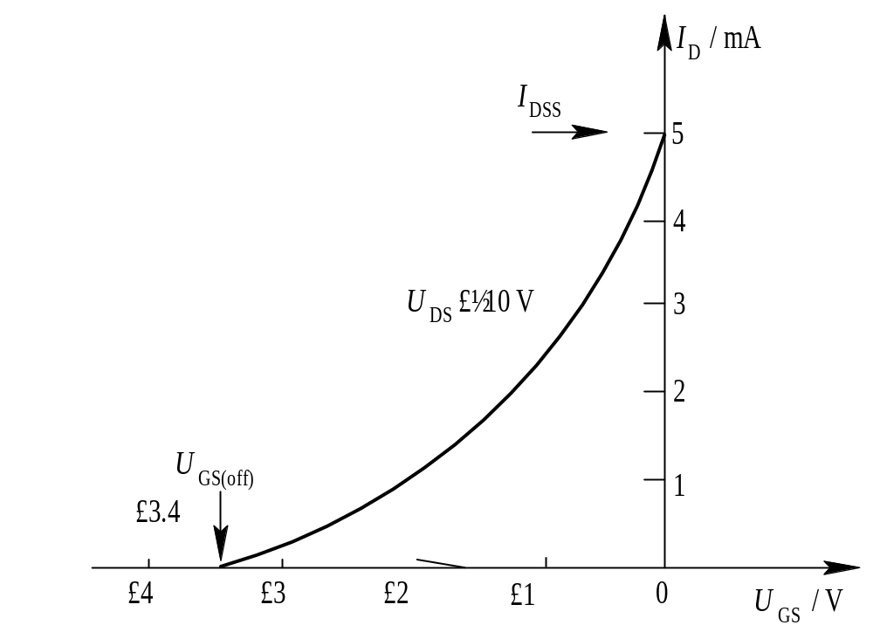
图6.28 转移特性曲线

Slide 89
当U_{GS}=0时，导电沟道最宽、沟道电阻最小。所以当U_{DS}为某一定值时，漏极电流I_{D}最大，称为饱和漏极电流,用I_{DSS}表示。
当|U_{GS}|值逐渐增大时，PN结上的反向电压也逐渐增大，耗尽层不断加宽，沟道电阻逐渐增大，漏极电流I_{D}逐渐减小。
当U_{GS}=U_{GS(off)}时，沟道全部夹断，I_{D}=0。

Slide 90
2）输出特性曲线（或漏极特性曲线）
输出特性曲线是指在一定栅极电压U_{GS}作用下，I_{D}与U_{DS}之间的关系曲线，即
图6.29所示为结型场效应管的输出特性曲线，可
分成以下几个工作区。

Slide 91
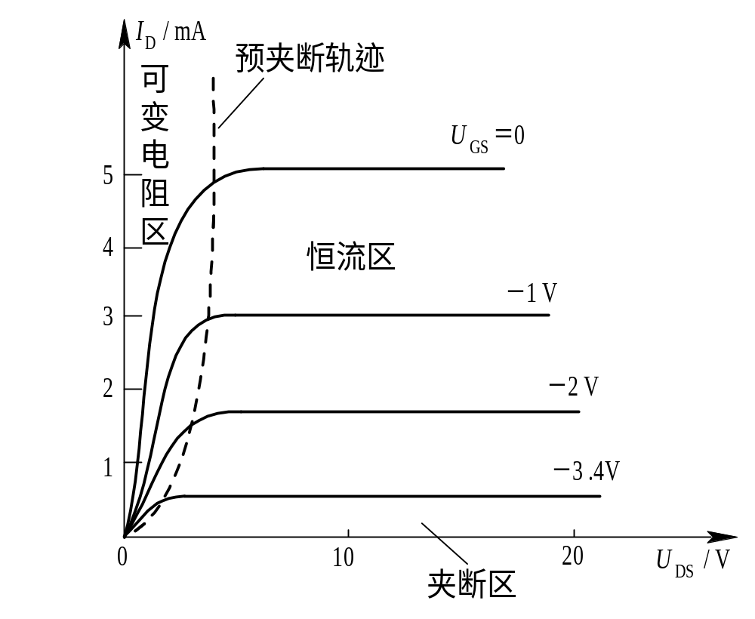
图6.29 结型场效应管的输出特性曲线

Slide 92
（1）可变电阻区。当U_{GS}不变，U_{DS}由零逐渐增加且较小时，I_{D}随U_{DS}的增加而线性上升，场效应管导电沟道畅通。漏源之间可视为一个线性电阻R_{DS}，这个电阻在U_{DS}较小时，主要由U_{GS}决定，所以此时沟道电阻值近似不变。而对于不同的栅源电压U_{GS}，则有不同的电阻值R_{DS}，故称为可变电阻区。
（2）恒流区（或线性放大区）。图4.29中间部分是恒流区，在此区域I_{D}不随U_{DS}的增加而增加，而是随着U_{GS}的增大而增大，输出特性曲线近似平行于U_{DS}轴，I_{D}

Slide 93
受U_{GS}的控制，表现出场效应管电压控制电流的放大作用，场效应管组成的放大电路就工作在这个区域。
（3）夹断区。当U_{GS}<U _{GS(off)}时，场效应管的导电沟道被耗尽层全部夹断，由于耗尽层电阻极大，因而漏极电流I_{D}几乎为零。此区域类似于三极管输出特性曲线的截止区，在数字电路中常用做开断的开关。
（4）击穿区。当U_{DS}增加到一定值时，漏极电流I_{D}急剧上升，靠近漏极的PN结被击穿，管子不能正常工作，甚至很快被烧坏。

Slide 94
二、 绝缘栅型场效应管
在结型场效应管中，栅源间的输入电阻一般为10+6~10+9Ω。由于PN结反偏时，总有一定的反向电流存，而且受温度的影响，因此，限制了结型场效应管输入电阻的进一步提高。而绝缘栅型场效应管的栅极与漏极、源极及沟道是绝缘的，输入电阻可高达10+9Ω以上。由于这种场效应管是由金属（Metal）,氧化物（Oxide）和半导体（Semiconductor）组成的，故称MOS管。MOS管可分为N沟道和P沟道两种。按照工作方式不同可以分为增强型和耗尽型两类。

Slide 95
1.Ｎ沟道增强型绝缘栅场效应管
1）结构和符号
图1.30是N沟道增强型MOS管的示意图。MOS管以一块掺杂浓度较低的P型硅片做衬底，在衬底上通过扩散工艺形成两个高掺杂的N型区，并引出两个极作为源极S和漏极D；在P型硅表面制作一层很薄的二氧化硅（SiO₂）绝缘层，在二氧化硅表面再喷上一层金属铝，引出栅极G。这种场效应管栅极、源极、漏极之间都是绝缘的，所以称之为绝缘栅场效应管。

Slide 96
绝缘栅场效应管的图形符号如图6.30（b）、(c)所示，箭头方向表示沟道类型，箭头指向管内表示为N沟道MOS管(图(b))，否则为P沟道MOS管(图(c))。

Slide 97
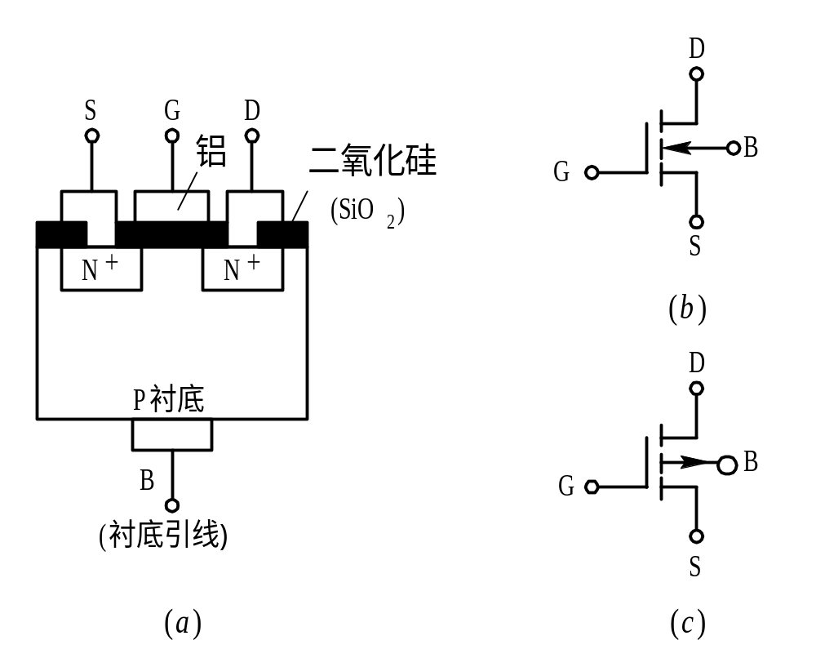
图6.30 MOS管的结构及其图形符号

Slide 98
2）工作原理
图6.31是N沟道增强型MOS管的工作原理示意图，图6.31（b）是相应的电路图。工作时栅源之间加正向电源电压U_{GS}，漏源之间加正向电源电压U_{DS},并且源极与衬底连接,衬底是电路中最低的电位点。
当U_{GS}=0时，漏极与源极之间没有原始的导电沟道，漏极电流I_{D}=0。这是因为当U_{GS}=0时，漏极和衬底以及源极之间形成了两个反向串联的PN结，当U_{DS}加正向电压时，漏极与衬底之间PN结反向偏置的缘故。

Slide 99
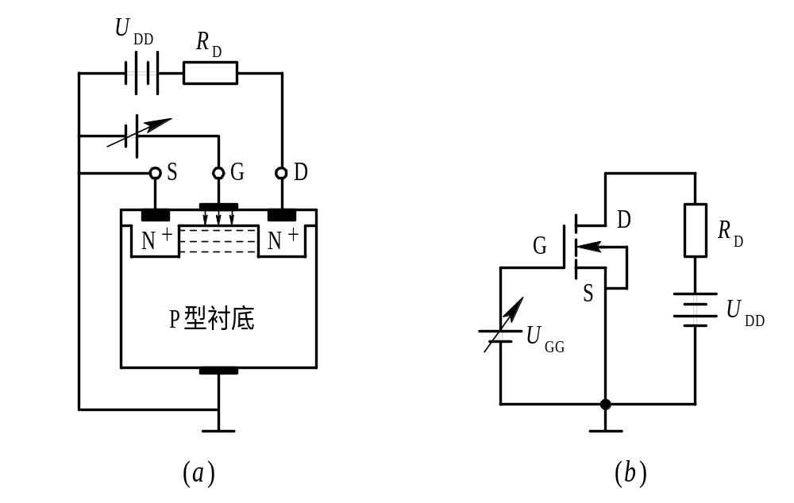
图6.31 N沟道增强型MOS管工作原理
(a)示意图； (b)电路图

Slide 100
当U_{GS}>0时，栅极与衬底之间产生了一个垂直于半导体表面、由栅极G指向衬底的电场。这个电场的作用是排斥P型衬底中的空穴而吸引电子到表面层，当U_{GS}增大到一定程度时，绝缘体和P型衬底的交界面附近积累了较多的电子，形成了N型薄层，称为N型反型层。反型层使漏极与源极之间成为一条由电子构成的导电沟道，当加上漏源电压U_{GS}之后，就会有电流I_{D}流过沟道。通常将刚刚出现漏极电流I_{D}时所对应的栅源电压称为开启电压，用U_{GS(th)}表示。

Slide 101
当U_{GS}>U_{GS(th)}时，U_{GS}增大、电场增强、沟道变宽、沟道电阻减小、I_{D}增大；反之，U_{GS}减小，沟道变窄，沟道电阻增大，I_{D}减小。所以改变U_{GS}的大小，就可以控制沟道电阻的大小，从而达到控制电流I_{D}的大小，随着U_{GS}的增强，导电性能也跟着增强，故称之为增强型。
必须强调，这种管子当U_{GS}<U_{GS(th)}时，反型层（导电沟道）消失，I_{D}=0。只有当U_{GS}≥U_{GS(th)}时，才能形成导电沟道，并有电流I_{D}。

Slide 102

3）特性曲线
（1）转移特性曲线为
由图4.32所示的转移特性曲线可见，当U_{GS}<U_{GS(th)}时，导电沟道没有形成，I_{D}=0。当U_{GS}≥U_{GS(th)}时，开始形成导电沟道，并随着U_{GS}的增大，导电沟道变宽，沟道电阻变小，电流I_{D}增大。
（2）输出特性曲线为

Slide 103
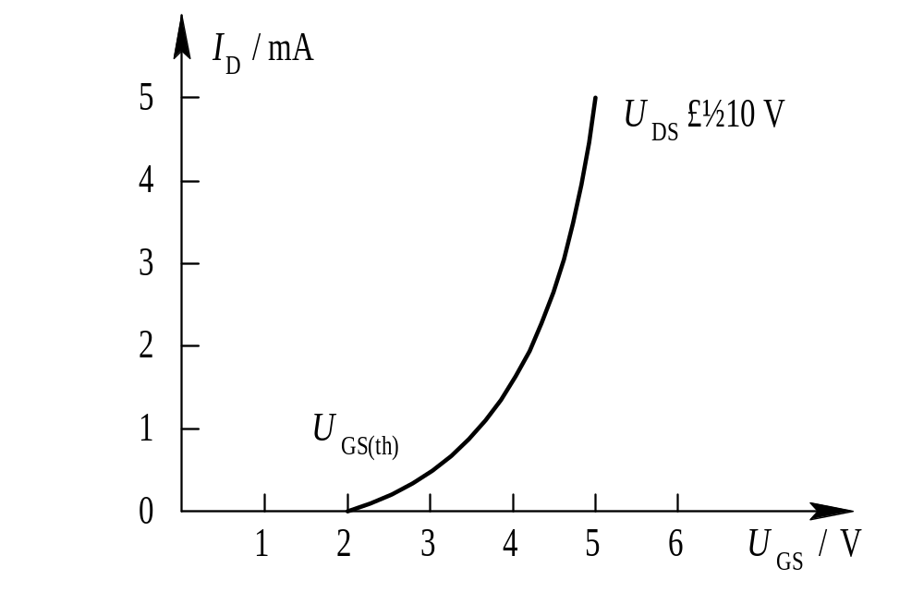
图6.32 转移特性曲线

Slide 104
图6.33为输出特性曲线，与结型场效应管类似，也分为可变电阻区、恒流区（放大区）、夹断区和击穿区，其含义与结型场效应管输出特性曲线的几个区相同。

Slide 105
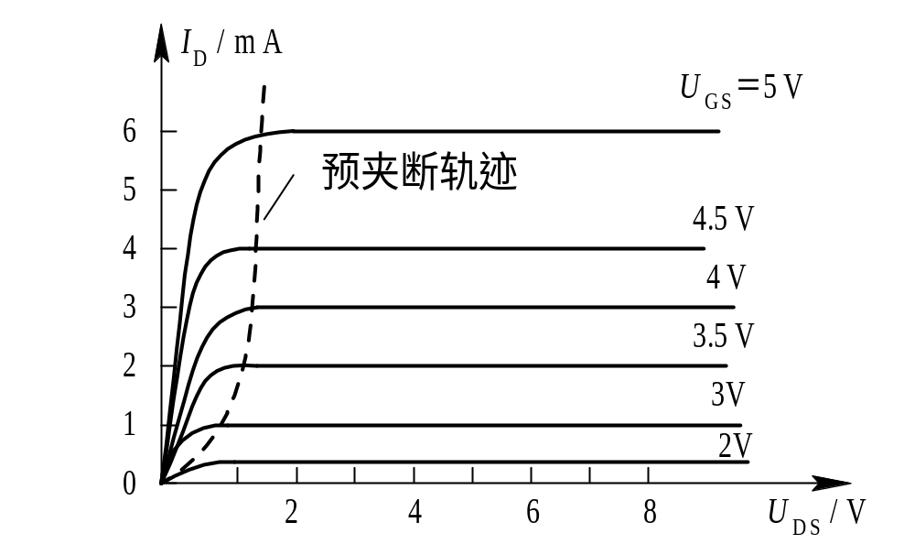
图6.33 输出特性曲线

Slide 106
2. N沟道耗尽型MOS管
1）结构、符号和工作原理
N沟道耗尽型MOS管的结构如图6.34（a）所示，图形符号如图6.34（b）所示。N沟道耗尽型MOS管在制造时，在二氧化硅绝缘层中掺入了大量的正离子，这些正离子的存在，使得U_{GS}=0时，就有垂直电场进入半导体，并吸引自由电子到半导体的表层而形成N型导电沟道。

Slide 107
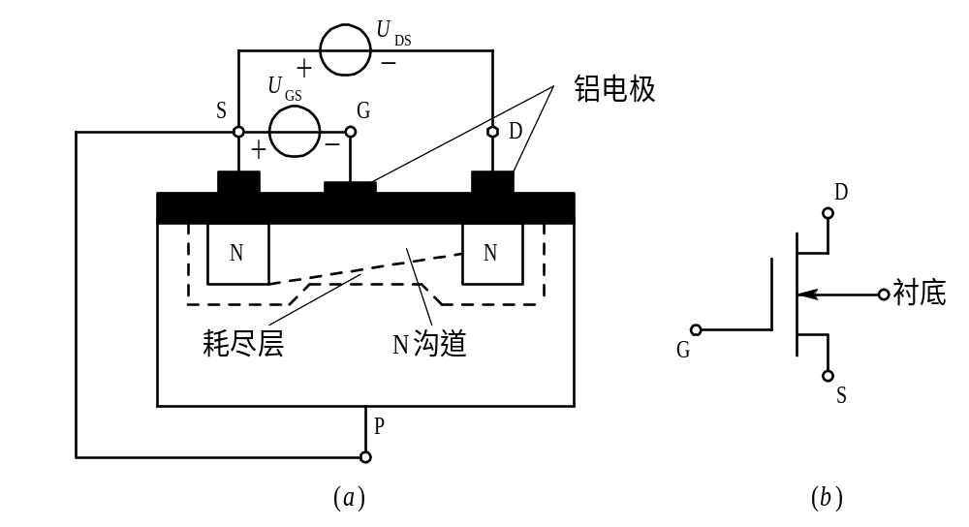
图6.34 N沟道耗尽型MOS管的结构和符号
（a）结构;（b）图形符号

Slide 108
如果在栅源之间加负电压，U_{GS}所产生的外电场就会削弱正离子所产生的电场，使得沟道变窄，电流I_{D}减小;反之，电流I_{D}增加。故这种管子的栅源电压U_{GS}可以是正的，也可以是负的。改变U_{GS}，就可以改变沟道的宽窄，从而控制漏极电流I_{D}。
2）特性曲线
（1）输出特性曲线。N沟道耗尽型MOS管的输出特性曲线如图6.35（a）所示，曲线可分为可变电阻区、恒流区（放大区）、夹断区和击穿区。

Slide 109
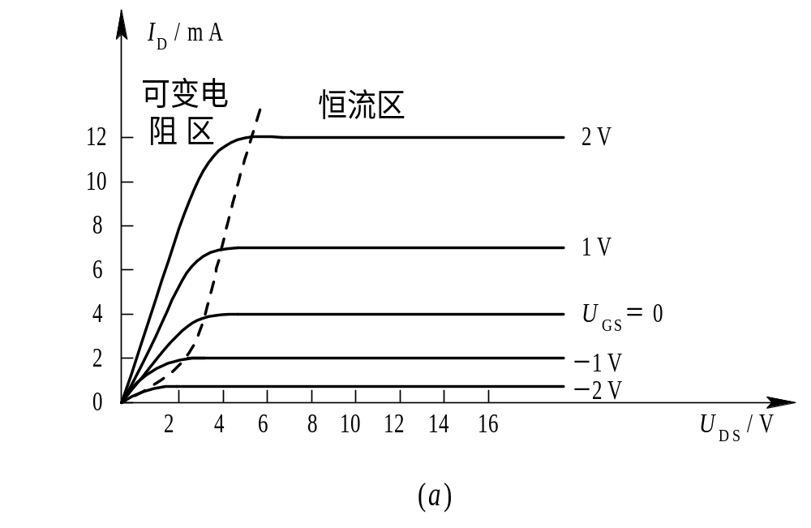
图6.35 N沟道耗尽型MOS管特性
（a）输出特性曲线

Slide 110
（2）转移特性曲线。N沟道耗尽型MOS管的转移特性曲线如图6.35（b）所示。从图中可以看出，这种MOS管可正可负，且栅源电压U_{GS}为零时，灵活性较大。
当U_{GS}=0时，靠绝缘层中正离子在P型衬底中感应出足够的电子，而形成N型导电沟道，获得一定的I_{DSS}。
当U_{GS}>0时，垂直电场增强，导电沟道变宽，电流I_{D}增大。
当U_{GS}<0时，垂直电场减弱，导电沟道变窄，电流I_{D}减小。
当U_{GS}=U _{GS(th)}时，导电沟道全夹断，I_{D}=0。

Slide 111
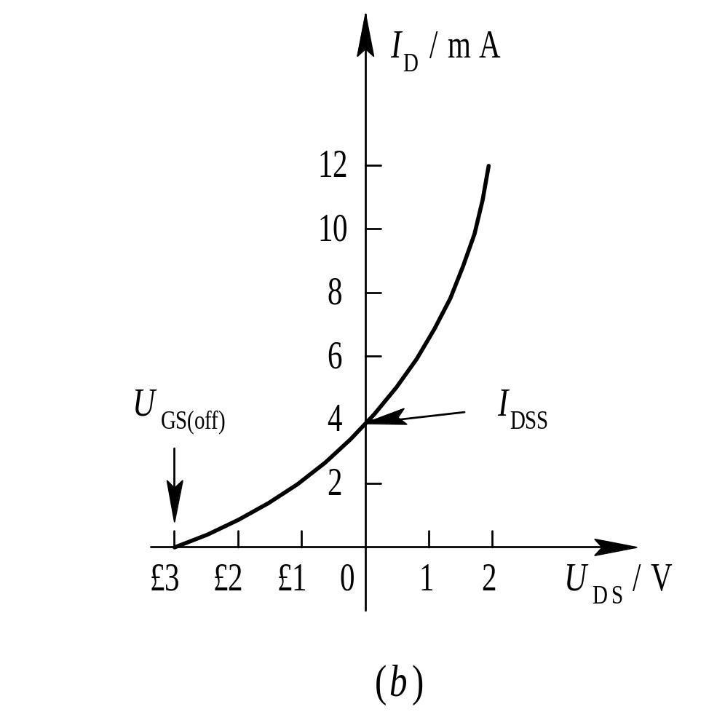
图6.35 N沟道耗尽型MOS管特性
（a）输出特性曲线; b）转移特性曲线

Slide 112
三、 场效应管的主要参数及注意事项
1.主要参数
1) 开启电压U _{GS(th)}和夹断电压U _{GS(off)}
U_{DS}等于某一定值，使漏极电流I_{D}等于某一微小电流时，栅源之间所加的电压U_{GS}，①对于增强型管，称为开启电压U _{GS(th)}；②对于耗尽型管和结型管，称为夹断电压U _{GS(off)}。
2) 饱和漏极电流I _{DSS}
饱和漏极电流是指工作于饱和区时，耗尽型场效应管在U_{GS}=0时的漏极电流。

Slide 113
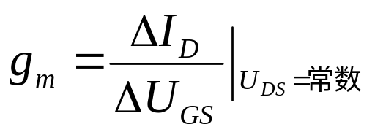
3）低频跨导g_{m}（又称低频互导）
低频跨导是指U_{DS}为某一定值时，漏极电流的微变量和引起这个变化的栅源电压微变量之比，即
式中，ΔI_{D}为漏极电流的微变量；
ΔU_{GS}为栅源电压微变量。g_{m}反映了U_{GS}对I_{D}的控制能力，是表征场效应管放大能力的重要参
数，单位为西门子（S）。g_{m}一般为几mS。g_{m}也就是转移特性曲线上工作点处切线的斜率。

Slide 114
4)直流输入电阻R_{GS}
直流输入电阻是指漏源间短路时，栅源间的直流电阻值，一般大于10+8Ω。
5)漏源击穿电压U_{(BR)DS}
漏源击穿电压是指漏源间能承受的最大电压，当U_{DS}值超过U_{(BR)DS}时，栅漏间发生击穿，I_{D}开始急剧增加。
6）栅源击穿电压U_{(BR)GS}
栅源击穿电压是指栅源间所能承受的最大反向电压，U_{GS}值超过此值时，栅源间发生击穿，I_{D}由零开始急剧增加。

Slide 115
7）最大耗散功率P_{DM}
最大耗散功率P_{DM}=U_{DS}I_{D}，与半导体三极管的P_{CM}类似，受管子最高工作温度的限制。
2. 注意事项
(1)在使用场效应管时，要注意漏源电压U_{DS}、漏源电流I_{D}、栅源电压U_{GS}及耗散功率等值不能超过最大允许值。
(2)场效应管从结构上看漏源两极是对称的，可以互相调用，但有些产品制作时已将衬底和源极在内部连在一起，这时漏源两极不能对换用。
(3)结型场效应管的栅源电压U_{GS}不能加正向电压，因为它工作在反偏状态。通常各极在开路状态下保存。

Slide 116
(4)绝缘栅型场效应管的栅源两极绝不允许悬空，因为栅源两极如果有感应电荷，就很难泄放，电荷积累会使电压升高，而使栅极绝缘层击穿，造成管子损坏。因此要在栅源间绝对保持直流通路，保存时务必用金属导线将三个电极短接起来。在焊接时，烙铁外壳必须接电源地端，并在烙铁断开电源后再焊接栅极，以避免交流感应将栅极击穿，并按S、D、G极的顺序焊好之后，再去掉各极的金属短接线。
(5）注意各极电压的极性不能接错。

